Slide 1
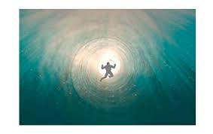
UNIDAD 1:
LLAMADOS A VIVIR PARA SIEMPRE
I° MEDIO
PROFESORA: MARTA CISTERNAS RAMÍREZ

Slide 2
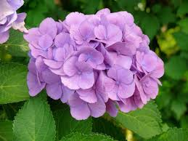
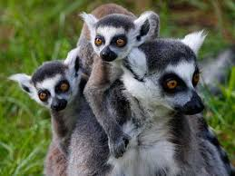
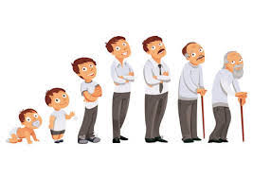
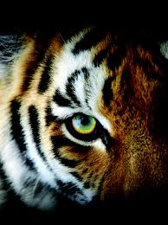
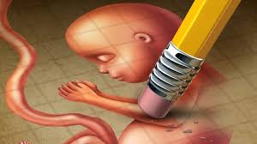
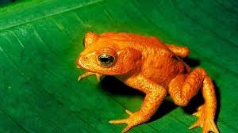
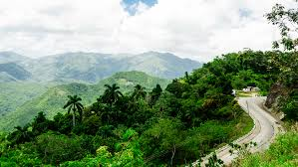
OBJETIVO 1: Valorar la propia vida y la de los demás como un regalo de
Dios que debemos cultivar y hacer crecer.

Slide 3
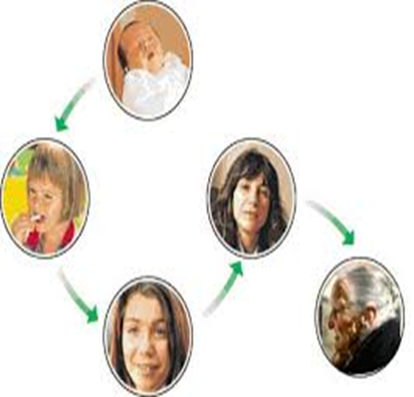
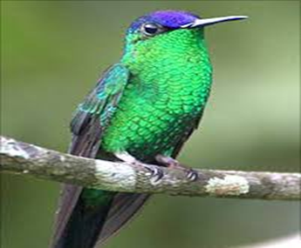
EL VALOR DE LA VIDA
Toda clase de vida merece respeto no solo la humana. Dios le da la responsabilidad al hombre y a la mujer de cuidar y respetar toda la creación.
Las etapas del ciclo de la vida son las siguientes:
a. Nacimiento
b. Desarrollo
c. Reproducción
Muerte
Estas etapas también las podemos encontrar de forma similar ya sea en otros organismos como vegetales y animales

Slide 4
PENSAMIENTOS ACERCA DE LA VIDA
Alégrate de la vida porque te da la oportunidad de amar y trabajar y jugar y mirar a las estrellas. Henry Van Dyke
Algunos están dispuestos a cualquier cosa, menos a vivir aquí y ahora. John Lennon
Algunos prefieren vivir a lado del sonar de la campana de la iglesia, yo preferiría vivir trabajando en una tienda de rescate de almas a un metro del infierno . Charles T. Studd
Amando a los demás descubriréis el sentido de la vida. Juan Pablo II
¿Amas la vida? Pues no malgastes el tiempo que es la tela de la vida. Benjamín Franklin

Slide 5
Como un día bien empleado procura un dulce sueño, así una vida bien utilizada, conduce a una dulce muerte. Leonardo da Vinci.
Cristo dio su vida por nosotros; nosotros también debemos dar nuestra vida por nuestros hermanos” 1 Juan 3,16.
Cual fue la vida, tal suele ser la muerte. Autor desconocido
Cuando empezamos a crecer aprendemos que la vida no es justa. Cada uno desde el lugar en que se encuentre debe hacer lo mejor posible. Stephen Hawkings

Slide 6
OBJETIVO 2:
DESCUBRIR EL SENTIDO TRASCENDENTE QUE TIENE LA VIDA PARA LOS CREYENTES DE DISTINTAS EXPRESIONES RELIGIOSAS.

Slide 7
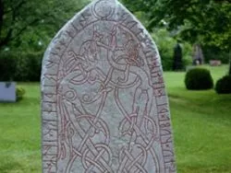
Y después de la muerte, ¿qué?
Cada religión, cada creencia, responde a la pregunta que con más frecuencia se ha hecho la humanidad a lo largo de la historia. Unas y otras tratan de explicar lo que sucede después de la muerte.

Slide 8
A continuación vas a conocer la creencia de las cinco principales religiones del mundo:
1. Cristianismo.
2. Islamismo.
3. Hinduismo.
4. Budismo
5. Judaísmo.

Slide 9
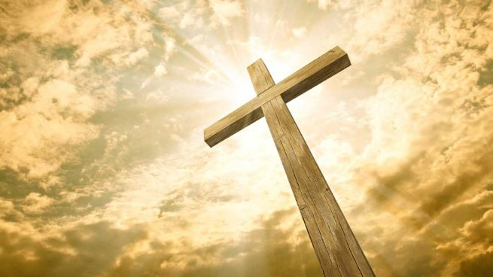
1. CRISTIANISMO

Slide 10
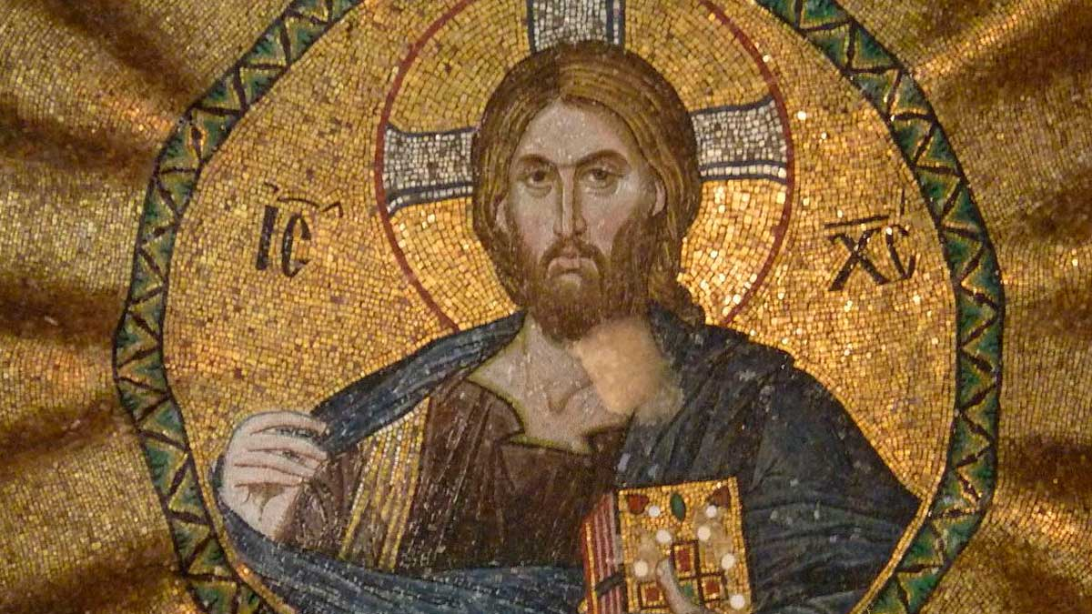
Para el cristianismo , la muerte es un transito desde la vida terrenal hacia Dios. Los cristianos piensan que, al morir, el cuerpo se corrompe, pero el alma sobrevive. La muerte es el descanso eterno junto al Creador, aunque para alcanzar el cielo, habrá sido preciso cumplir con los diez mandamientos que Jesús dio a sus discípulos.
El alma va al cielo, infierno o purgatorio a purificarse. Creen en la Resurrección en cuerpo y alma .

Slide 11

2. ISLAMISMO

Slide 12
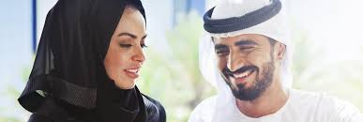
Como los cristianos, los musulmanes también creen que, después de la muerte, serán juzgados según sus obras. Sus buenas o malas acciones les llevarán al cielo o al infierno. El profeta Mahoma, el que entregó el mensaje de Dios o Alá a la Humanidad, intervendrá para que no se condenen al infierno.

Slide 13
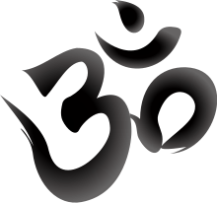
3. HINDUISMO

Slide 14
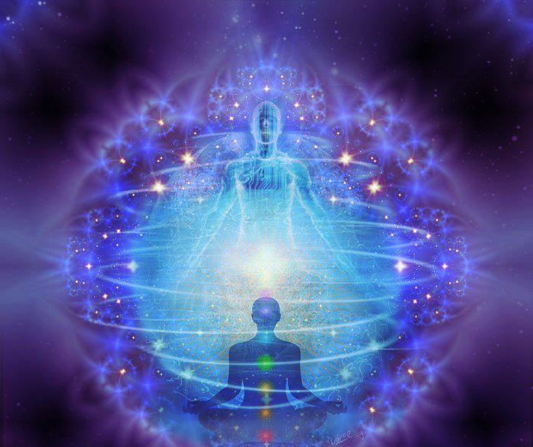
El hinduismo, sostiene que existe vida después de la muerte, pero no como la ven los cristianos y musulmanes, en un paraíso no terrenal. Los hinduistas creen en la reencarnación: después de la muerte, el alma renace en este mundo, aunque no necesariamente en un cuerpo humano. Es el karma resultante de acciones pasadas el que determina el tipo de renacimiento. La meta final de la vida, sin embargo, es la liberación del ciclo de vidas en este mundo material y la entrada en el Nirvana o paraíso.

Slide 15
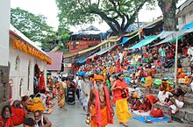
Los hinduistas creen que pueden salvarse de tres maneras: cumpliendo con los deberes propios y familiares, lograr un estado de conciencia (mediante la meditación) en el que nos demos cuenta de la identidad con Brahma y, por último, obtener la ayuda de un dios.

Slide 16
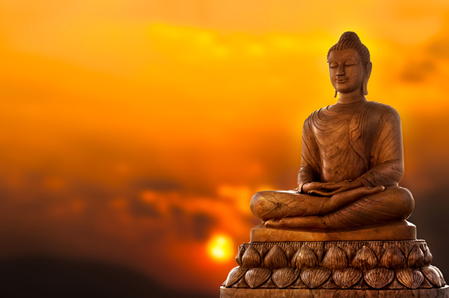
4. BUDISMO

Slide 17
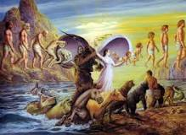
Creen en la reencarnación, es creer que de alguna manera hay algo nuestro que se mantiene en los que nos rodea y lo que plantea esta teoría es que hay una existencia distinta luego de la muerte. Ahora bien, para el Budismo se debe cumplir un ciclo abarca unos seis estados de la existencia, los cuales deben ser atravesados por todos aquellos seres dotados de sensibilidad que tengan que cumplir con una ley del karma, por errores cometidos anteriormente.

Slide 18

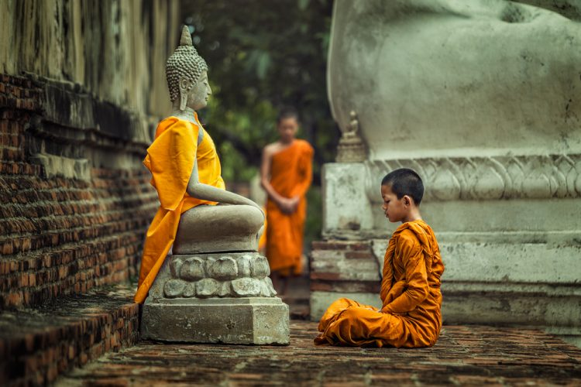
Estos estados son: los dioses; asuras (seres elementales); humanos; animales; fantasmas; y habitantes del infierno, y solo en el estado humano un ser tiene la posibilidad de lograr su despertar espiritual liberándose de la rueda de reencarnación. De todas formas, la teoría de la reencarnación budista asegura que una persona puede decidir si quiere volver a nacer luego de su muerte.

Slide 19
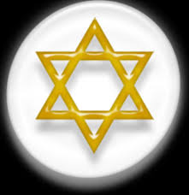
5. JUDAÍSMO
La muerte es una finalización de la vida en este mundo, pero no es EL final, sino que el ser humano se transforma en algo más y migra a otro nivel, a otro mundo. Le tememos porque no sabemos qué va a pasar y porque, muy dentro de nosotros, sabemos que existe un más allá. La muerte es el fin de la vida desde la perspectiva de lo físico, pero no de lo espiritual. El hombre viene de la tierra y va a la tierra. Hay una continuidad en la descendencia, en la trascendencia, en el nombre que la persona deja. Por un lado estamos acostumbrados a acumular y la muerte nos quita; eso genera un dolor profundo en la gente, un caos en la mente y lo que queremos es reconstruir ese rompecabezas que se forma en nuestra mente.

Slide 20
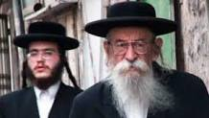
Cuando el alma se desprende del cuerpo, ya no tiene limita. Al panteón le llaman Bet Hajayim (casa de los vivos) porque consideramos que la vida es eterna.
“Por un espacio de tiempo nuestra alma se ancla en un cuerpo físico, que tiene limitaciones; lo hace para lograr superación. Llega el momento en que termina su fase y se va al mundo eterno. La destrucción de un alma es cuando no ha llegado a su superación o ha creado mal. La muerte es una etapa de la vida”

Slide 21
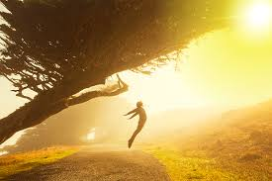
ACTIVIDAD:
1.ESCRIBE TRES SEMEJANZAS Y TRES DIFERENCIAS DE LA CREENCIA ACERCA DE LA MUERTE Y DEL MÁS ALLÁ DE LAS RELIGIONES DESCRITAS ANTERIORMENTE.
2. ¿POR QUÉ TE GUSTARÍA SER RECORDADO (A) CUANDO YA NO ESTES EN ESTE MUNDO? ESO SE LLAMA TRASCENDENCIA.
Recuerda que realizar las actividades te dan puntaje para una próxima nota.
Un abrazo y cuídate mucho.

